Slide 1
现代教育技术应用
第七章 信息化教学评价
第1讲 信息化教学评价概述
单 位： 北京师范大学
作 者： 毛荷&王翠霞

Slide 2
教学目标
关键词
内容要点
课后练习
学生能复述信息化教学评价的概念
学生能说出信息化教学评价的特点
学生能根据信息化教学评价的原则进行教学评价
1
教 学
目 标
2
3

Slide 3
关键词
信息化教学评价，概念，特点，原则

Slide 4
信息化教学评价的概念
信息化教学评价的特点
信息化教学评价的原则
Content

Slide 5
信息化教学评价的概念
信息化教学评价是指根据信息化教学理念（目标/人才观/教学模式等），运用系列评价技术手段对信息化教学效果进行评价的活动。

Slide 6
以信息化教学评价理念为指导
以信息化教学评价理念为指导
在教学评价的过程中以学生的学习过程、学生的发展为中心
提倡评价方式的多样化、评价主体的多元化 、评价标准的多向性
重视学生的多元智能的发展、个性差异以及学生的各项能力的培养

Slide 7
以现代信息技术为评价手段
以现代信息技术为评价手段
传统的教学评价虽然具有质量易控、比较客观公正的优点，利于评价学生认知目标的达成情况，但是对于高级的认知和复杂的能力却不易甚至无法检测出来。
随着信息技术的发展，出现了在线考试系统，电子档案袋平台等信息化评价方式，弥补了传统教学评价的缺点。

Slide 8
信息化教学评价的特点
内容要点
多元化——主体多元化
教师
管理者
学生
家长
教师
互动
学生
学生、教师、家长、管理者等共同参与的评价制度

Slide 9
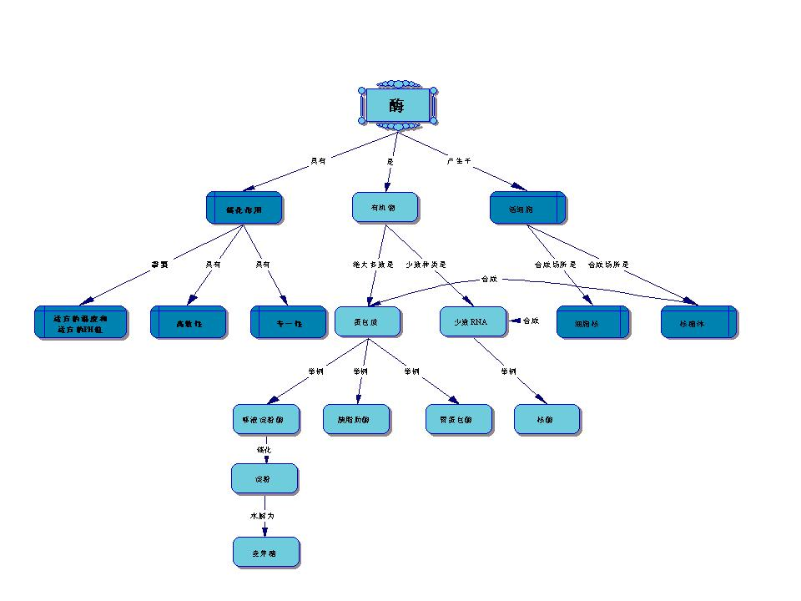
信息化教学评价的特点
多元化——评价方法多元化
概念图

Slide 10
信息化教学评价的特点
多元化——评价方法多元化
电子档案袋

Slide 11
信息化教学评价的特点
多元化——评价方法多元化
考试系统

Slide 12
内容要点
信息化教学评价的特点
教学过程
教学设计
教学方法
教学技能
教学资源
全面性
＋
学生的学习
不仅要评价学生的学习，还要对教师的教学过程中涉及的上述环节进行评价。

Slide 13
内容要点
信息化教学评价的特点
过程性
传统的评价只注重学习学习结果的评价，而忽视了对学生学习过程中表现的评价，导致对学生的学习过程缺少监控，不能及时发现学生的优点和不足。随着信息技术在教育中的应用，信息化教学评价能对学生的学习过程进行监控和评价，能及时发现学生的优点和不足，有利于学生综合素质和各种能力的提高。

Slide 14
信息化教学评价的原则
教学进行前提出期望达到的目标
评价是随时并频繁进行
评价要基于学生在实际任务中的表现
学生要对评价进程和质量承担责任

Slide 15
内容要点
信息化教学评价的原则
在教学进行前提出期望达到的目标
在信息化教学中，学习的任务往往是真实的，而学生又具有较大的自主权和控制权。为避免学生在学习过程中迷路，在教学进行前，预先通过提供范例、制定量规、签订契约等方式使学生对自己要达到的结果有一个明确的认识。

Slide 16
内容要点
信息化教学评价的原则
评价要基于学生在实际任务中的表现
在信息化教学中，教学的组织者要尽可能从真实的情境中选择问题，并在评价时关注学生在实际任务中所表现出来的提问的能力、寻求答案的能力、理解的能力、合作的能力、创新的能力、交流的能力和评价的能力。

Slide 17
内容要点
信息化教学评价的原则
评价是随时并频繁进行的
既然信息化教学中的评价是一个进行中的、嵌入的过程，那么它也应该是随时并频繁进行的，目的是衡量学生的表现与教学目标之间的差距，继而及时改变教学策略。事实上，评价是促进整个学习发展的主要工具。

Slide 18
内容要点
信息化教学评价的原则
学生对评价进程和质量承担责任
要发展自我评价能力，学生需要有机会制定和使用评价的标准，使他们在思考和反思中发展自身的技能。只要有可能，就要尽量鼓励学生进行自评或互评，并使他们对评价的进程和质量承担责任。

Slide 19
谢
谢
观
看

